Slide 1
Приобщение детей к истокам русской народной культуры
Опыт работы воспитателя Леплейского детского сада
Курдиной Нины Николаевны

Slide 2
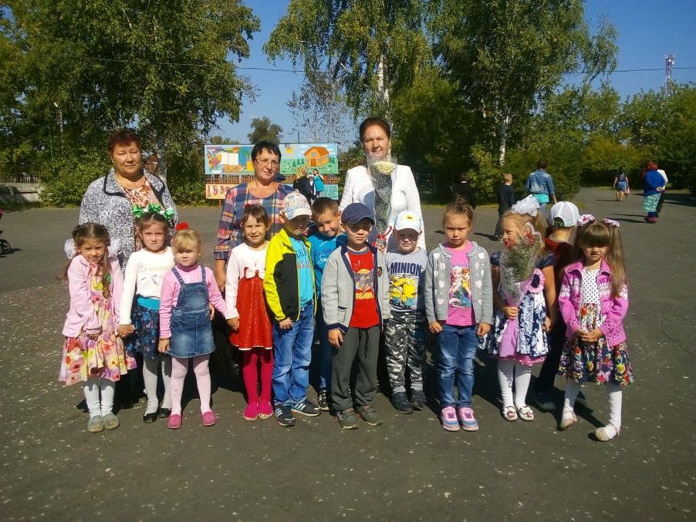
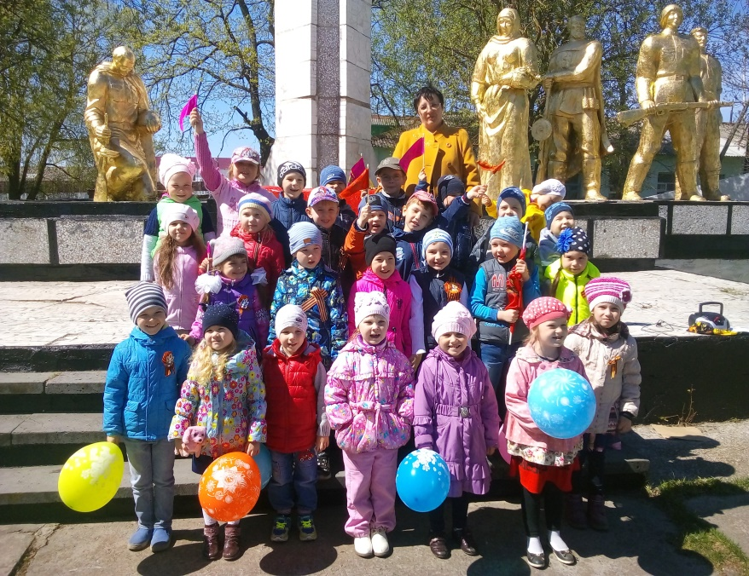
Приобщение детей к истокам народной культуры является одной из основных задач нашего образовательного учреждения.

Slide 3
Наши дети должны не только хорошо знать историю Российского государства, но и традиции национальной культуры, осознавать, понимать и активно участвовать в возрождении национальной культуры;

Slide 4
Самореализовать себя, как личность любящую свою Родину, свой народ и все, что связано с народной культурой:
1.Русские народные танцы
2. Русские нравы, обычаи

Slide 5
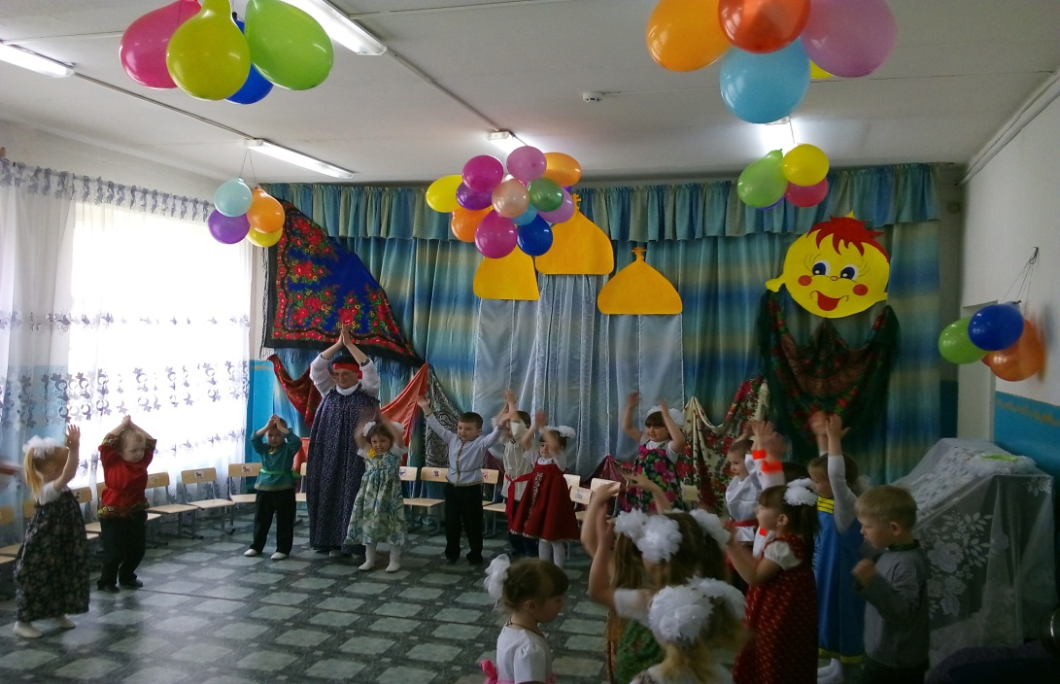

Slide 7
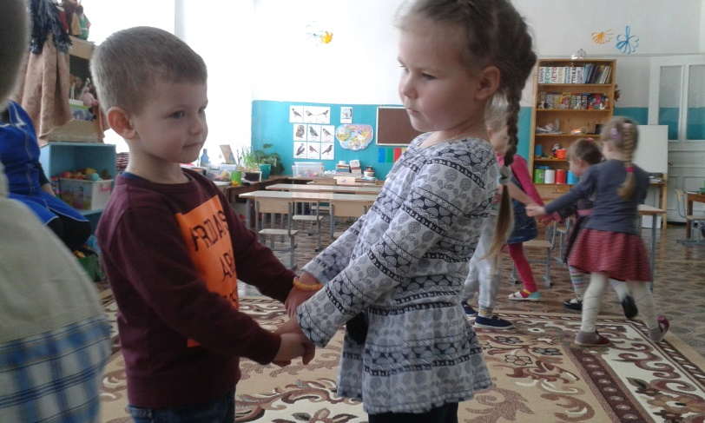
3. Народный фольклор (считалки, стихи, прибаутки)

Slide 8
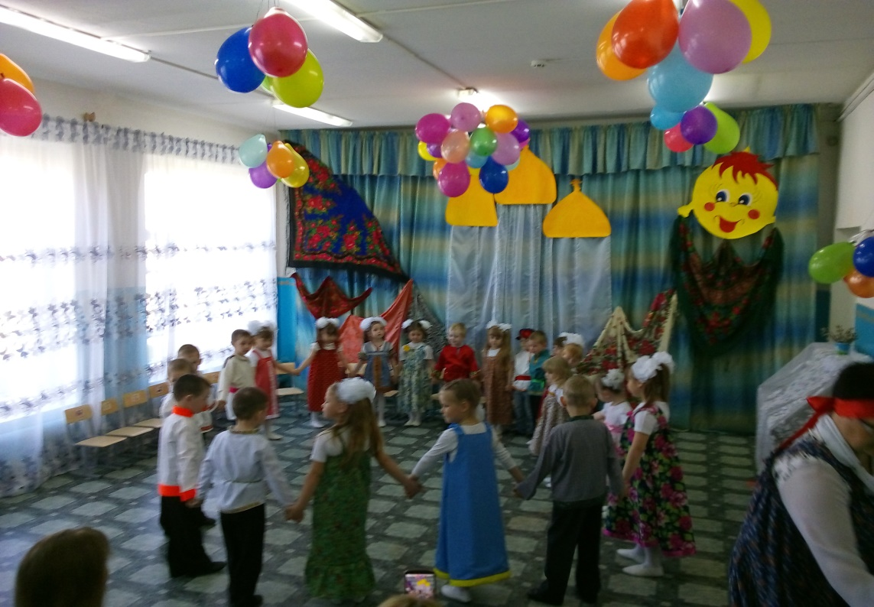

Slide 9
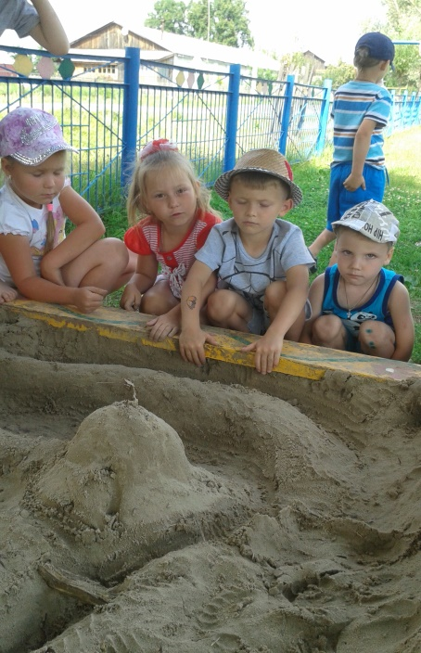
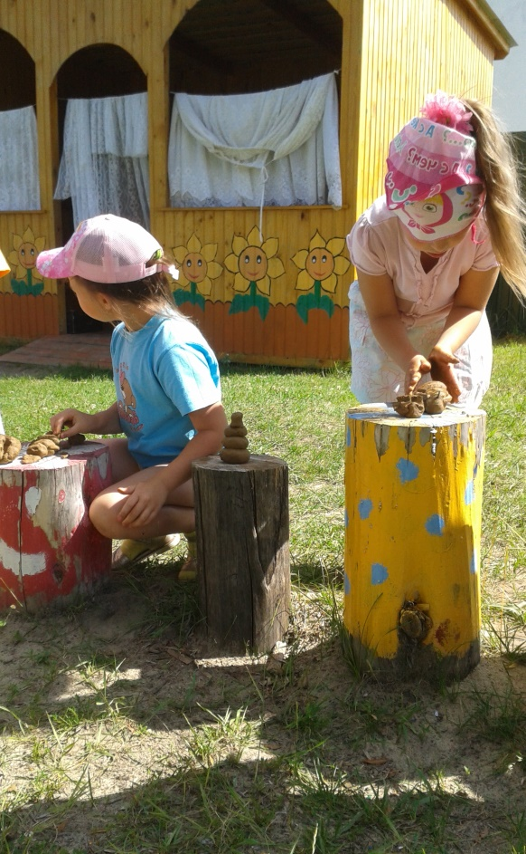
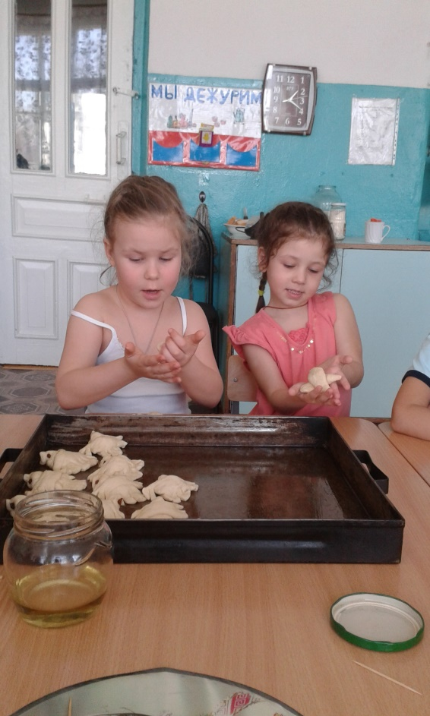
Приобщение идет через все виды деятельности ребенка во время пребывания его в дошкольном учреждении

Slide 10
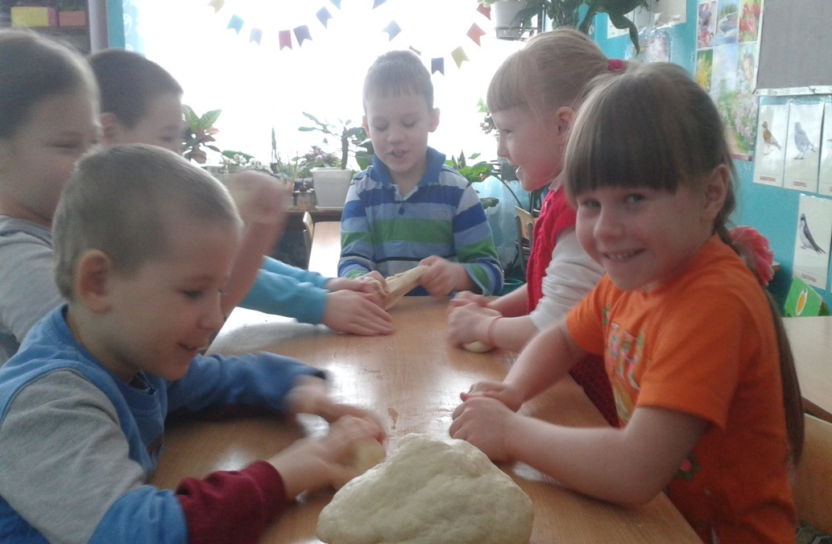
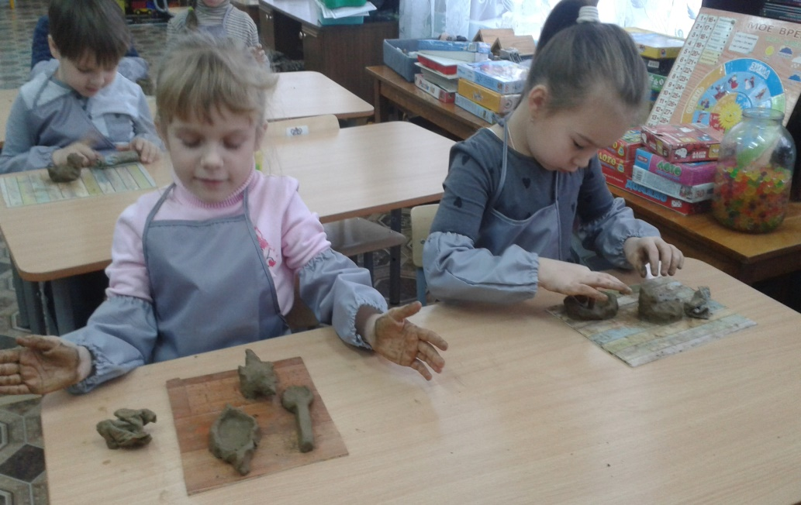
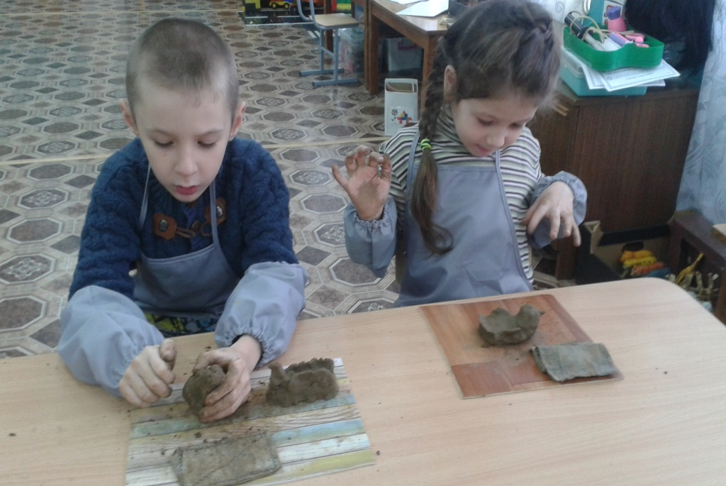

Slide 11
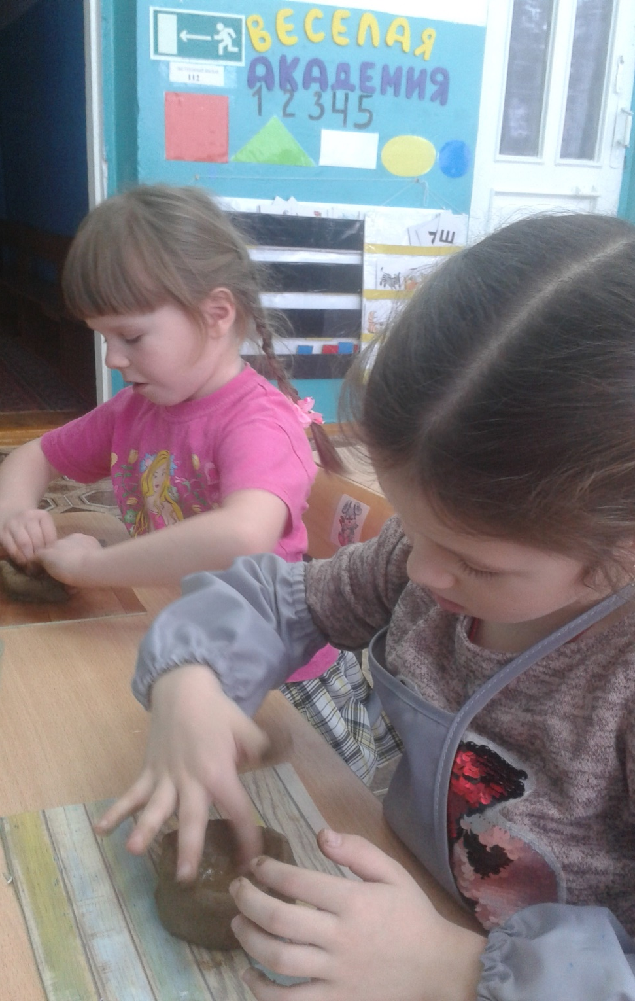
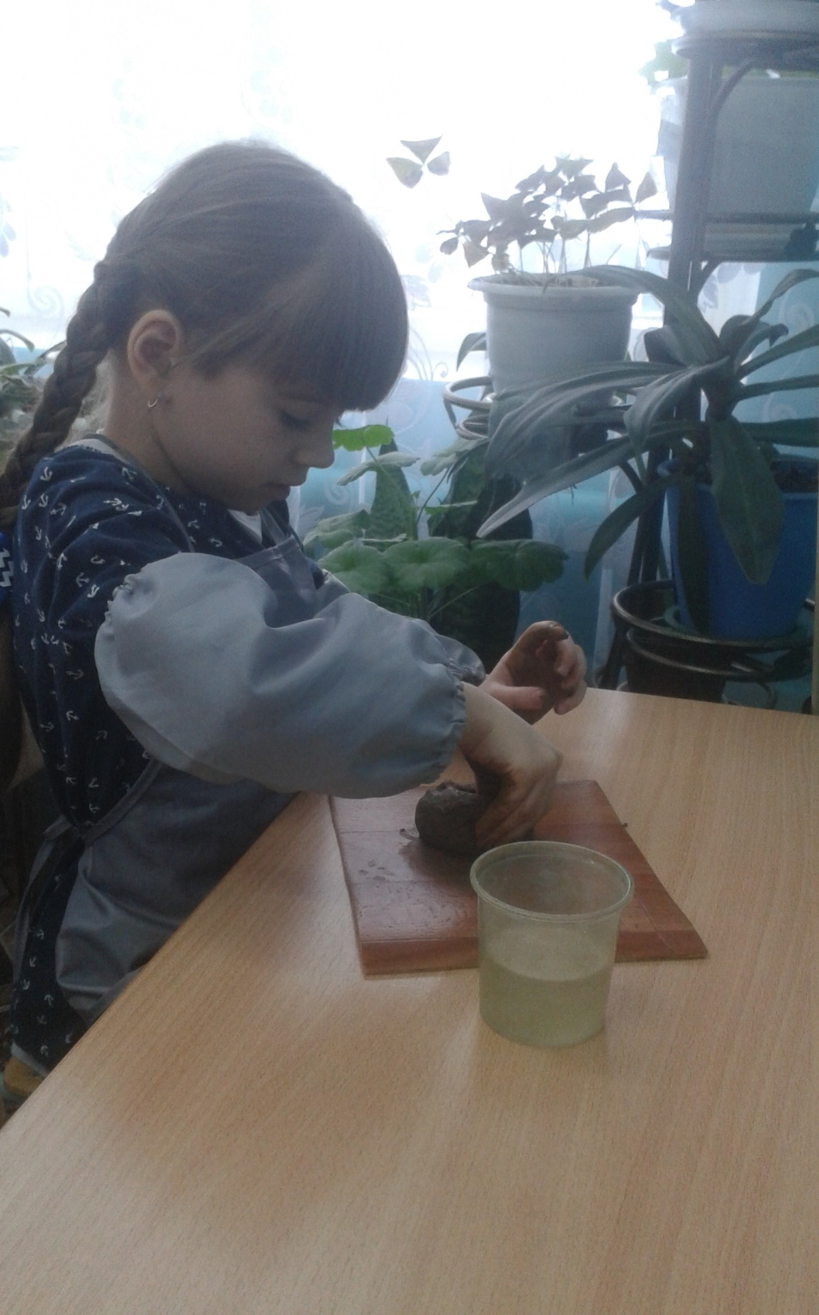

Slide 12
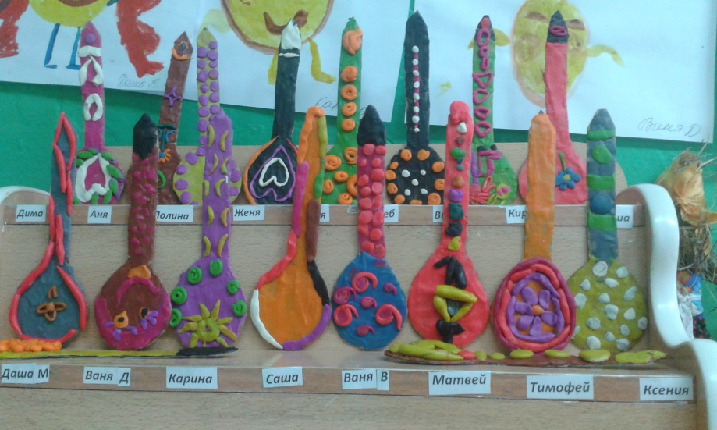
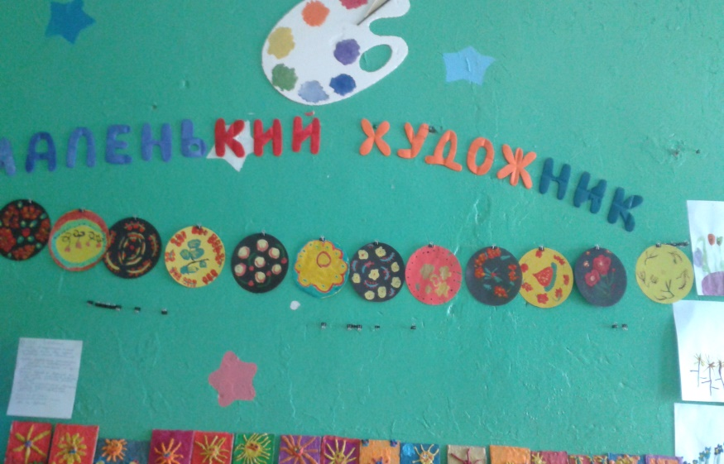
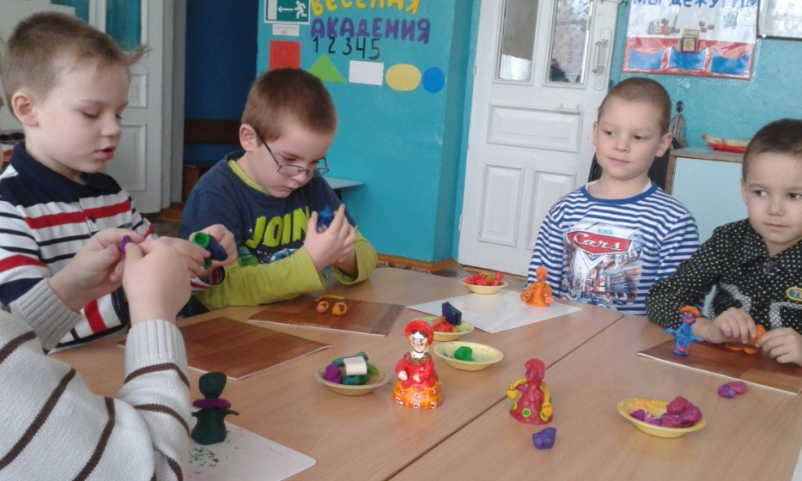
Народные праздники и традиции неразрывно связаны с историей православных праздников, обычаями региона.

Slide 13
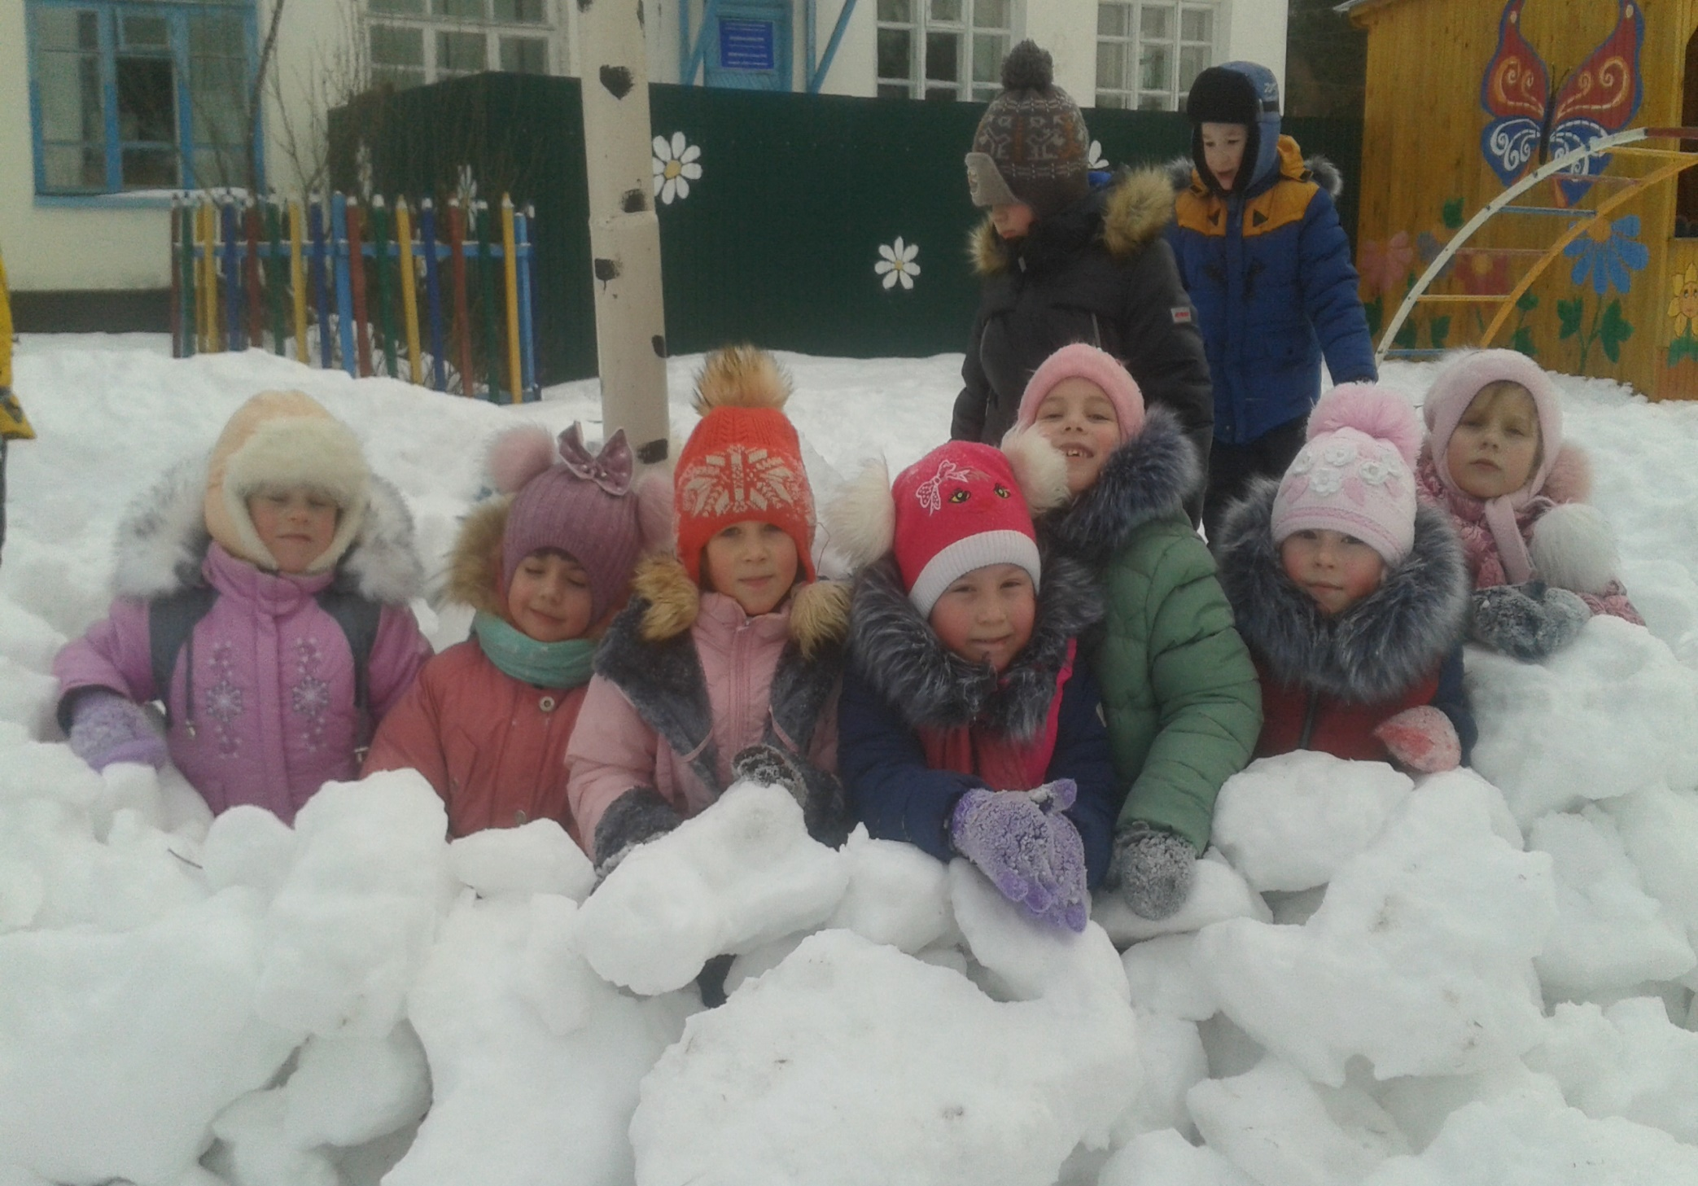

Slide 14
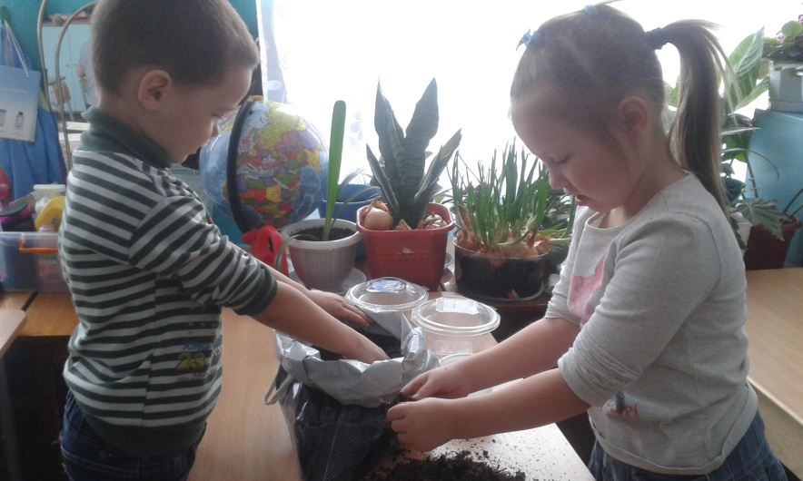
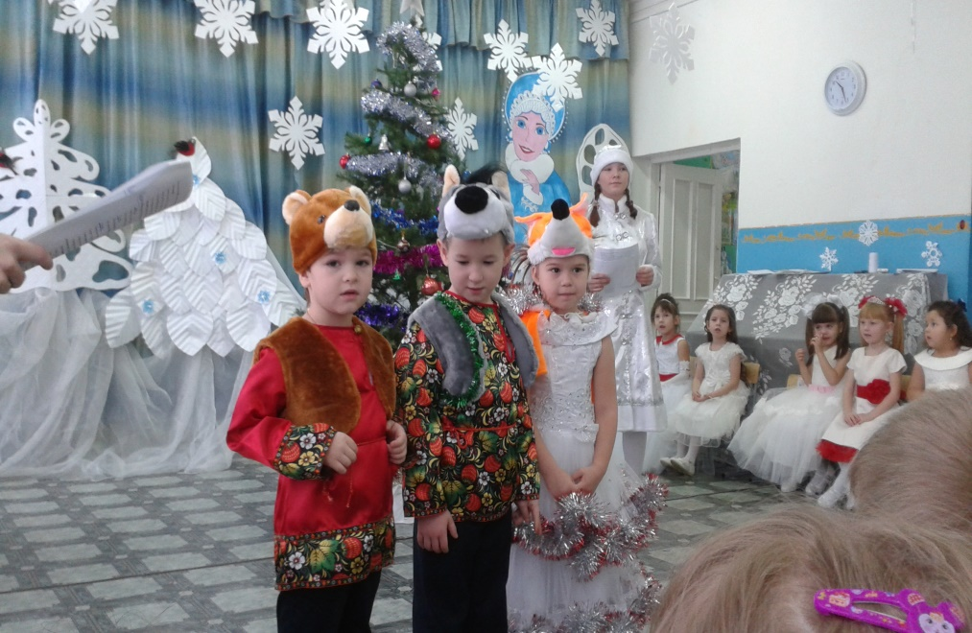
А так же с сезонными изменениями в природе, с трудом предков в прошлом,
играми в которые играли несколько веков назад.

Slide 15
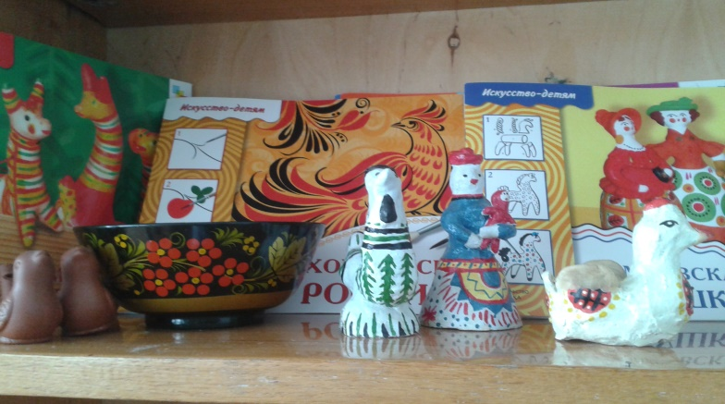
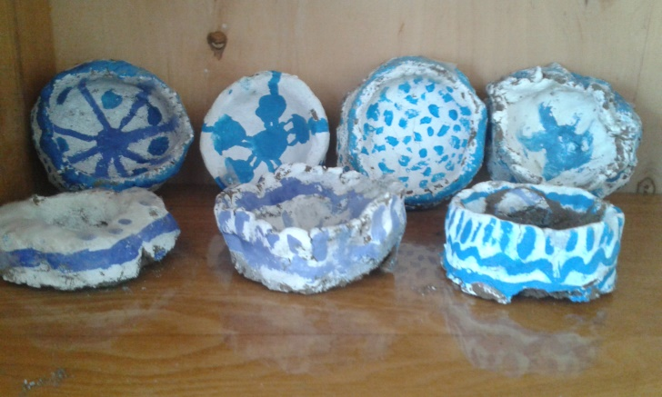
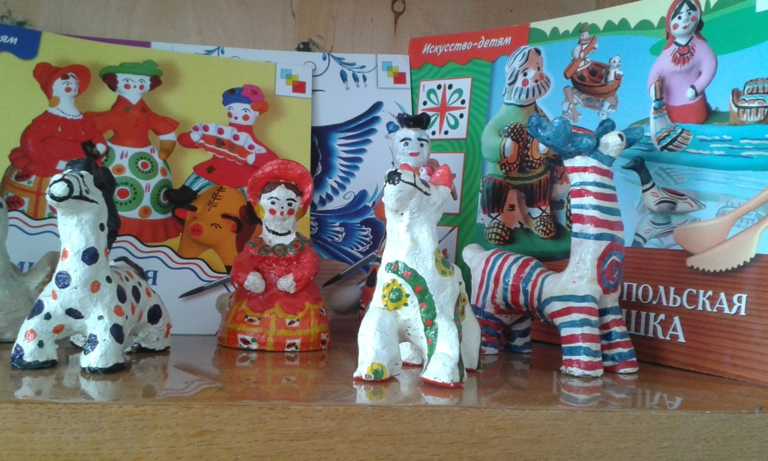
На занятиях проходит знакомство с древнерусскими искусством, традициями хохломской, городецкой, дымковской, гжельской росписи, филимоновском и каргопольском промыслах.

Slide 16
Уголок «национальной избы»

Slide 17
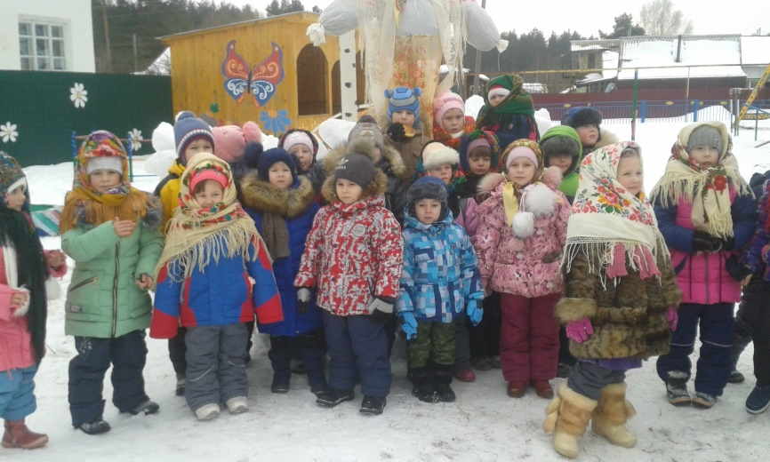
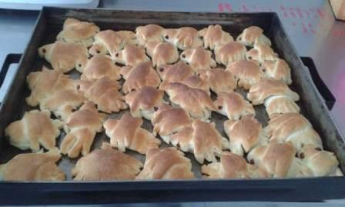
«Наши традиции»

Slide 18
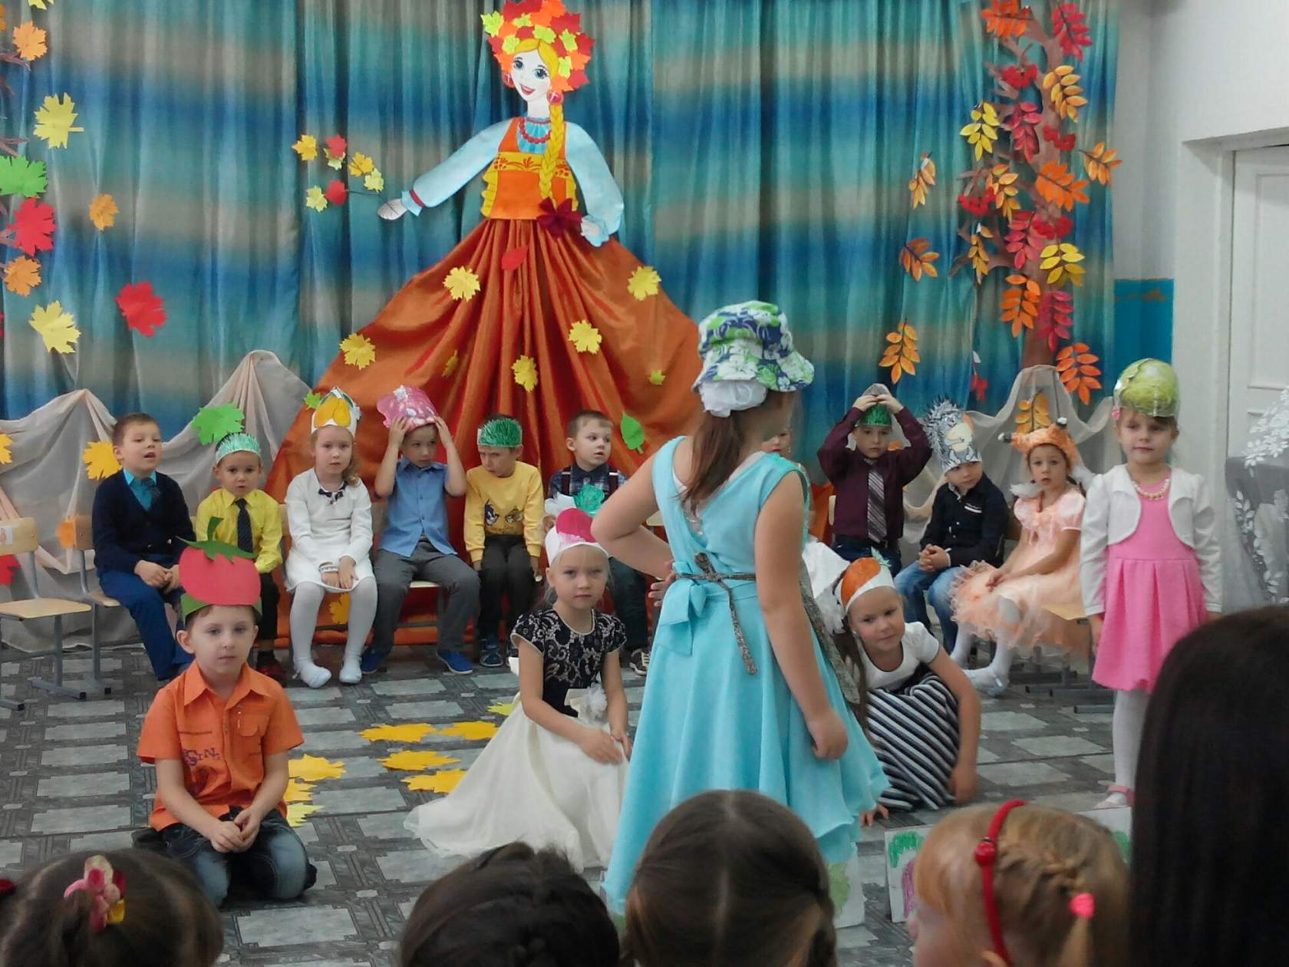

Slide 19
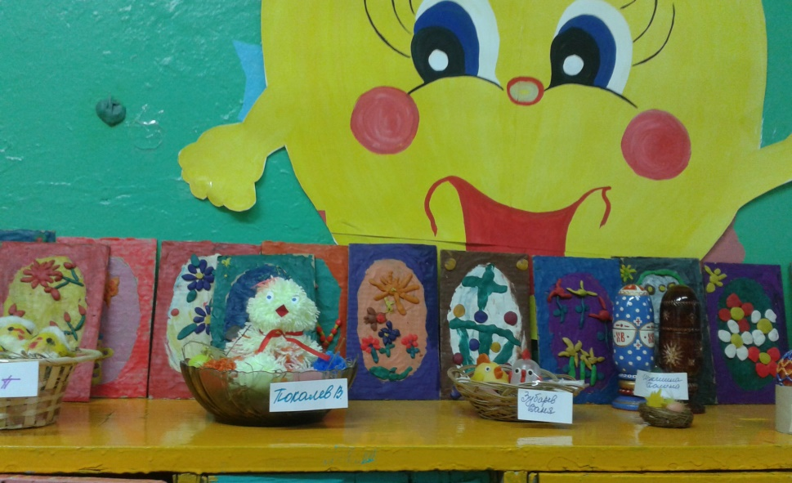
«Наши традиции»

Slide 20
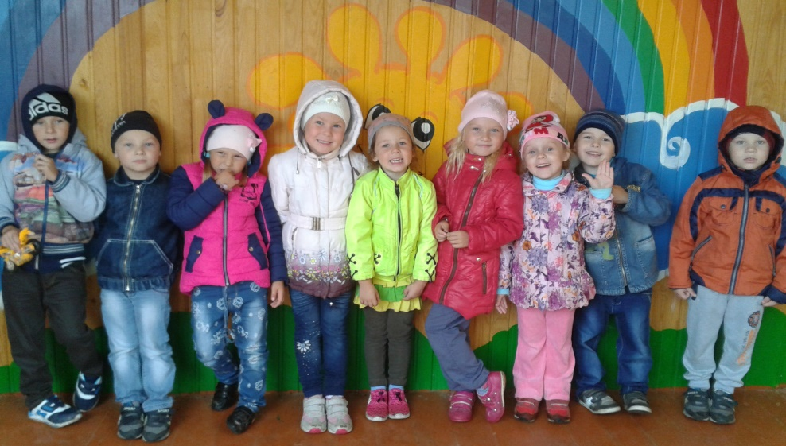
Дошкольное детство – то время, когда возможно подлинное, искреннее погружение в истоки национальной культуры.

Slide 21
Спасибо за внимание!

